Slide 1
AUTOSAR RTE GENERATOR CHO PHẦN MỀM NHÚNG XE Ô TÔ
Hv. Võ Linh Trúc
Gvhd: PGS.TS Nguyễn Ngọc Sơn
Notes:
Chào mừng quý hooin đồng đã đến với buổi bảo vệ luận văn của đề tài về
AUTOSAR RTE Generator mã nguồn mở,
một dự án nhằm thay đổi bối cảnh phát triển phần mềm ô tô.
Hôm nay, em bắt đầu một hành trình phát triển để làm cho các công cụ phát triển phần mềm ô tô phức tạp
trở nên dễ tiếp cận hơn, tiết kiệm chi phí hơn và mang tính cộng tác hơn

Slide 2
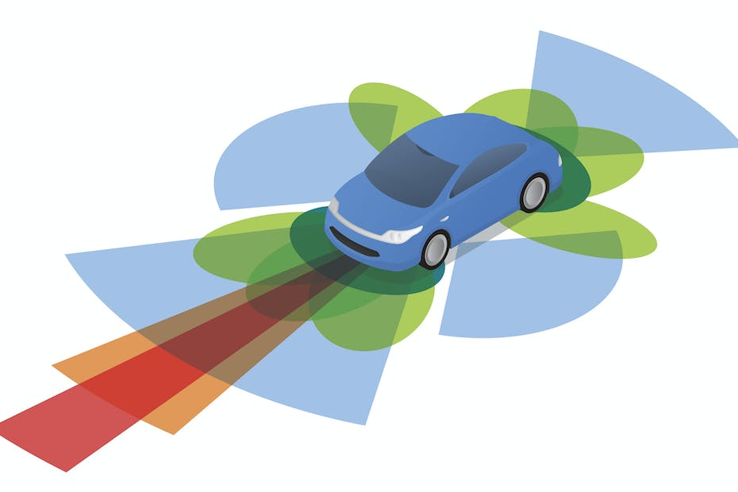
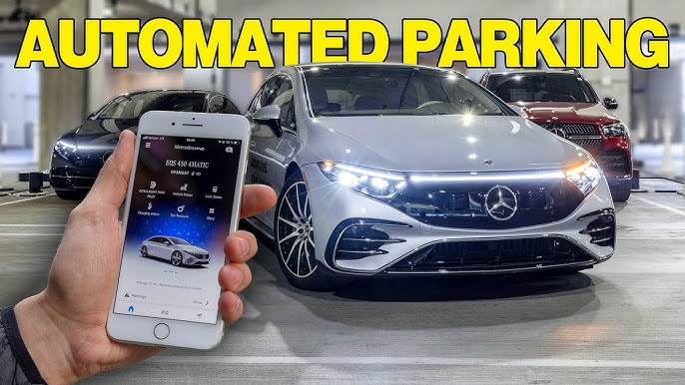
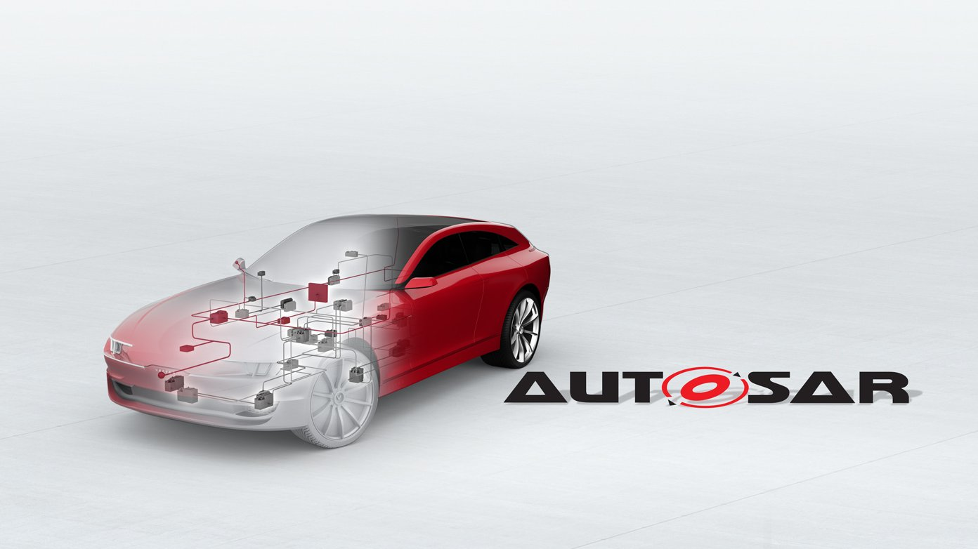
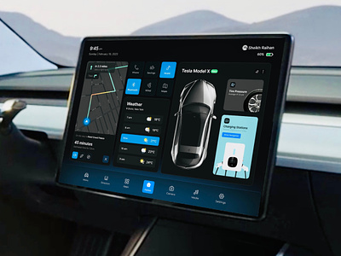

1. Giới thiệu
Notes:
Ngành công nghiệp ô tô đang phát triển và đổi mới nhanh chóng,
Việc phát triển phần mềm đã trở thành mấu chốt của sự đổi mới.
Sự nổi lên của các hệ thống hỗ trợ người lái tiên tiến (ADAS),
xe tự hành và công nghệ ô tô được kết nối đã đặt ra những nhu cầu chưa từng có đối với phần mềm nhúng trên ô tô.
Tuy nhiên, những tiến bộ này thường xuất hiện với cái giá phải trả:
sự phức tạp của việc phát triển phần mềm và khả năng tiếp cận hạn chế của các công cụ quan trọng trong phát triển pần mềm ô tô.

Slide 3
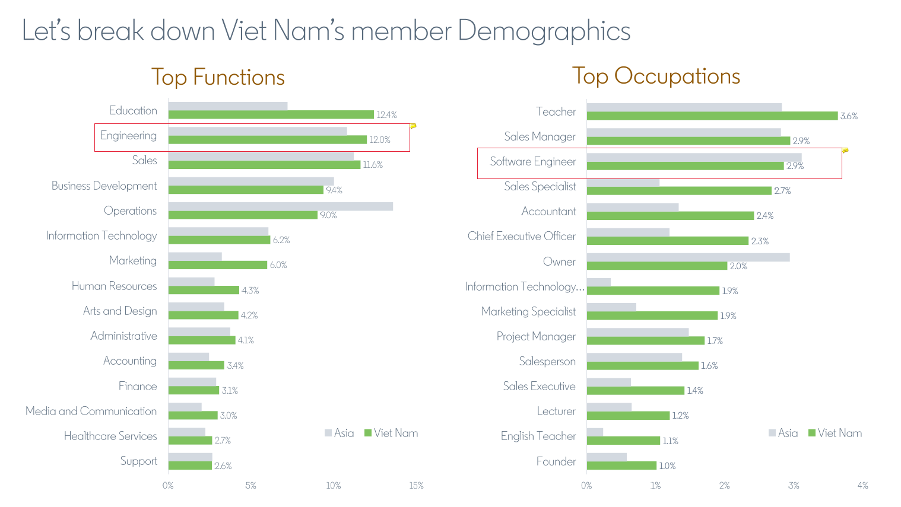
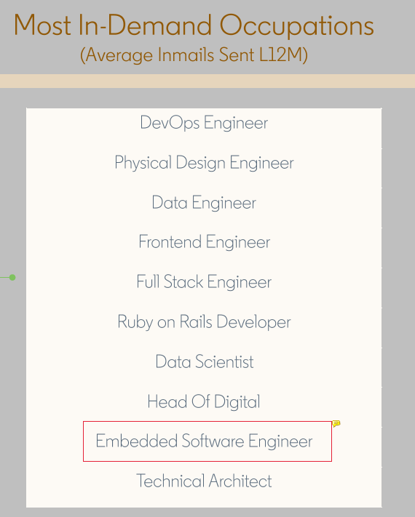
2. Động lực phát triển của dự án
Notes:
Dự án được ra đời trong bối cảnh đó. Động lực rất rõ ràng: Đó là thu hẹp khoảng cách giữa nhu cầu ngày càng tăng đối với Kỹ sư phần mềm nhúng lành nghề
và khả năng tiếp cận các công cụ họ cần.
Như chúng ta đã thấy từ 'Thông tin chi tiết về quốc gia' của LinkedIn báo cáo,
Kỹ sư phần mềm nhúng luôn được xếp hạng trong số 10 ngành nghề có nhu cầu cao nhấ.

Slide 4
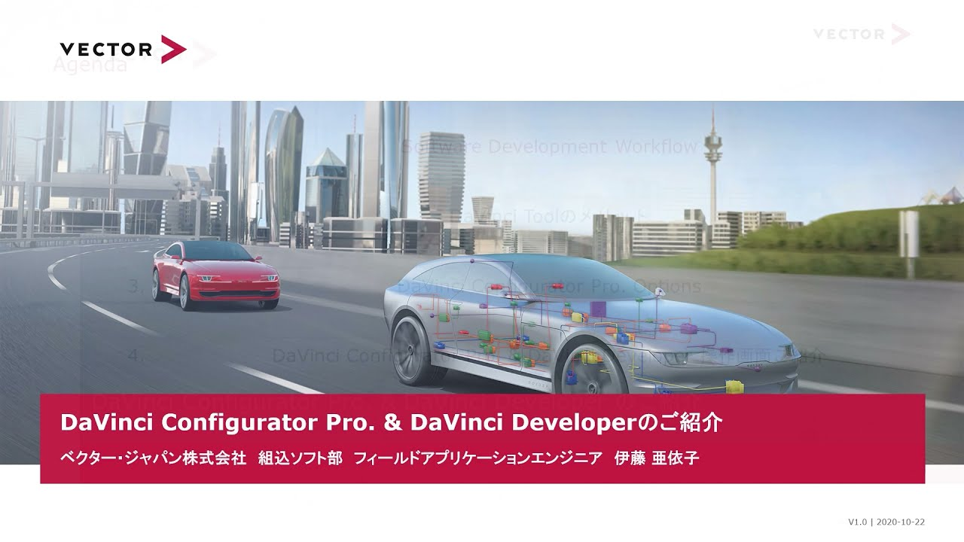
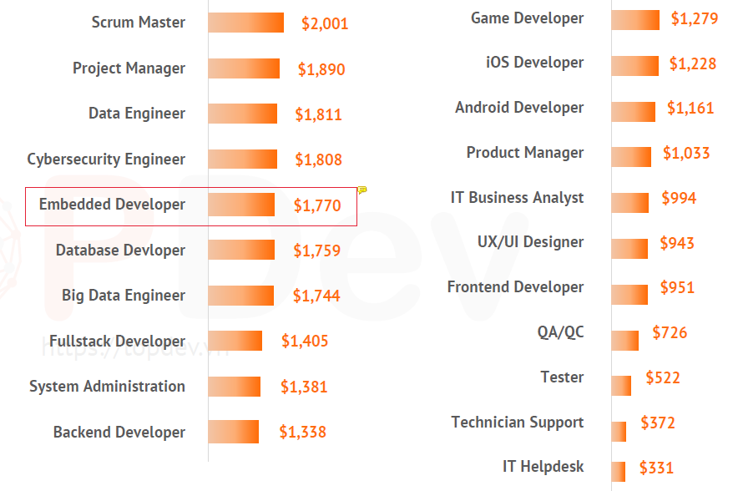

2. Động lực phát triển của dự án
Notes:
Nhận ra những thách thức mà các nhà phát triển phần mềm ô tô phải đối mặt.
Các công cụ tạo AUTOSAR RTE hiện tại thường cực kỳ tốn kém, mã nguồn đóng, hạn chế sự tiếp cận của các kỹ sư về lĩnh vực này

Slide 5

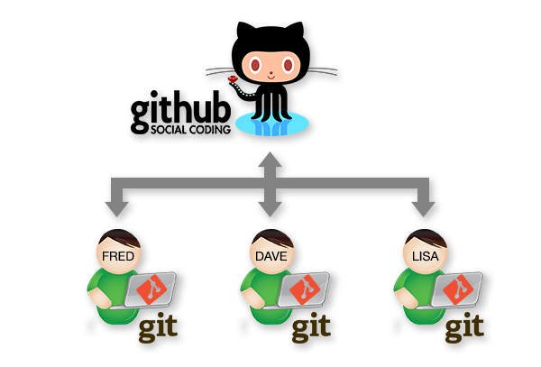

2. Động lực phát triển của dự án
Notes:
Mục tiêu chính của dự án là tự do hóa quyền truy cập vào các công cụ phát triển phần mềm ô tô
bằng cách tạo AUTOSAR RTE generator mã nguồn mở.
Công cụ này nhằm mục đích cung cấp cho các nhà phát triển phương tiện
để tạo mã RTE một cách hiệu quả và tiết kiệm chi phí,
trao quyền cho họ tham gia phát triển và đóng góp vào sự phát triển của phần mềm ô tô.

Slide 6


3. Tổng quan dự án
Open Source AUTOSAR RTE GENERATOR
=
Tiết kiệm chi phí
Dễ dàng tiếp cận
Notes:
Trọng tâm dự án là AUTOSAR RTE Generator,
một công cụ phần mềm được thiết kế để nâng cao khả năng tiếp cận việc phát triển phần mềm ô tô.
Bằng cách cung cấp giải pháp nguồn mở,
Dự án mong muốn nâng cao khả năng tiếp cận,
Giảm thiểu chi phí trong việc tạo mã RTE, tiết kiệm nguồn lực trong ngành

Slide 7
3. Tổng quan dự án
Notes:
AUTOSAR RTE Generator của dự án này bao gồm các thành phần và tính năng chính như sử dụng đệ quy đổi mới để chuyển đổi XML sang JSON, Trích xuất thông tin
Tổng hợp thông tin
Và tạo mã code

Slide 8
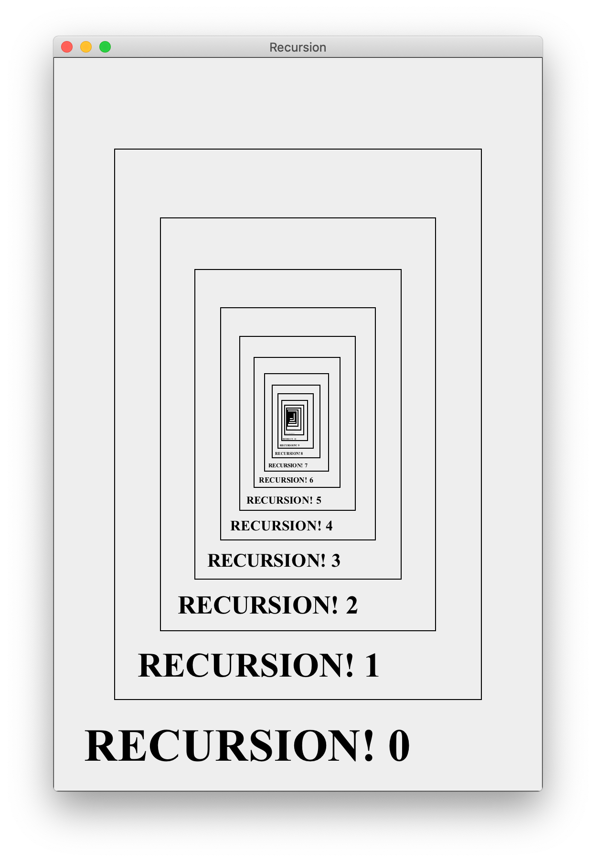
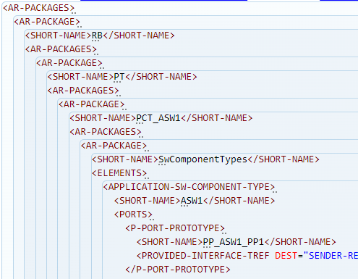
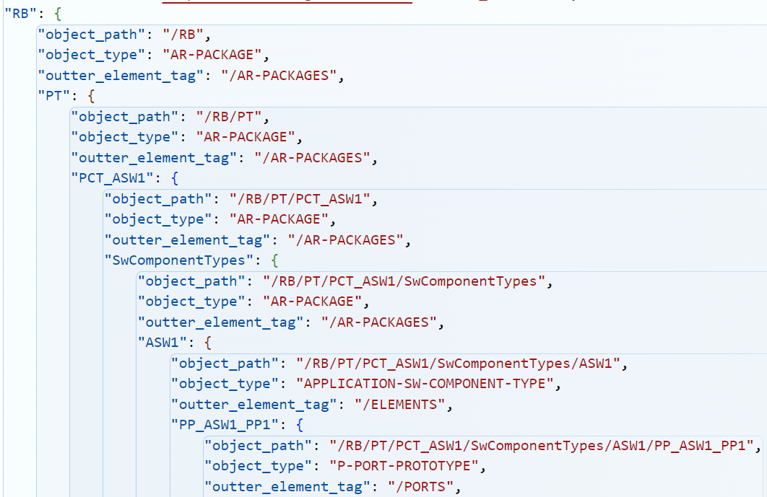
3. Tổng quan dự án
Notes:
AUTOSAR RTE Generator tận dụng đệ quy để chuyển đổi XML sang JSON một cách toàn diện.
Cách tiếp cận này giúp giảm kích thước mã đáng kể và giảm độ phức tạp khi truy xuất thành phần AUTOSAR,
nâng cao hiệu quả, khả năng bảo trì và khả năng truy cập của công cụ.

Slide 9
3. Tổng quan dự án
ASW1 - Quản lý giao diện điều khiển xe qua web
ASW2 - Điều khiển động cơ
ASW3 - Thu thập tín hiệu từ cảm biến khoảng cách
Notes:
Để kiểm tra tính đúng đắn của mã nguồn được sinh từ AUTOSAR RTE generator thì
Một chương trình demo đã được thiết kế với 3 Thành phần giao tiếp với nhau thông qua lớp RTE

Slide 10
4. Chi tiết về Autosar RTE Generator

Slide 11
Xin chân thành cảm ơn

